Slide 1

Programování
Grafika a animace v C#

Slide 2
Pro připomenutí
Třída obsahující práci s grafikou System.Drawings
Pro práci s grafikou je třeba definovat nový objekt typu Graphics
Grafika je vykreslována skrze obslužnou metodu komponenta_Paint
Jako plátno pro kreslení obvykle používáme komponentu Form nebo Panel
V závislosti zda chceme vykreslit obrys nebo obrazec využíváme třídy:
Brushes – výplně obrazců
Pens – obrysy, čáry, …
Máme možnost vytvářet si i vlastní objekty typu Brush, Pen

Slide 3

Třída Graphics – vybrané atributy
Clip – udáva region (třída Region), na který můžeme vkládat grafiku
DpiX/DpiY – rozlišení tvořené grafiky
Transform – matice transformace objektu (rotace, zkosení, škálování, …)
CompositingQuality – udává kvalitu pro renderování grafiky

Slide 4
Třída Graphics – vybrané metody
Clear() – vymazání obsahu plátna, umožňuje vybrat barvu pozadí plátna
DrawArc() – nakreslení oblouku
DrawBezier() – vykreslení Bezierovy křivky
DrawCurve() – vykreslení křivky procházející konkrétními body
DrawElipse() – vykreslení elipsy případně kružnice
DrawImage() – vykreslení obrázku ze zvoleného souboru
DrawLine() – vykreslení křivky mezi určenými body
DrawPolygon() – vykreslení polygonu určeného body
DrawRectangle() – vykreslení obdélníku případně čtverce
DrawString() – grafické zobrazení řetězce

Slide 5
Třída Graphics – vybrané metody
FillElipse() – vykreslení oválu nebo kruhu
FillPie() – vykreslení výseče v kruhu
FillPolygon() – vyplnění polygonu
FillRectangle() – vyplnění obdélníku nebo čtverce
ResetTransform() – resetování transformační matice na jednotkovou
RotateTransform() – vložení matice rotace
ScaleTransform() – vložení matice škálování
TranslateTransform() – vložení matice posunu

Slide 6


Ukázka použití funkcí třídy Graphics
Vykreslení červeného kruhu
Vstupními parametry pro vykreslení obrazce jsou:
Štětec výplně, počátek vykreslování x, y a velikost ve směru x a y
Vykreslení zelené kružnice
Vstupními parametry pro vykreslení kružnice jsou:
Obrysové pero, počátek vykreslování x, y a velikost ve směru x a y

Slide 7
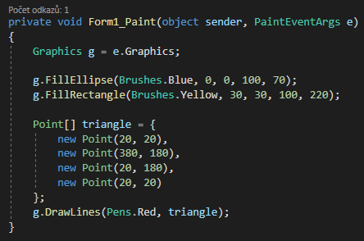
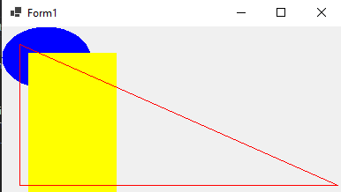
Jednoduchá grafika v C#
Při vykreslování grafiky si je třeba uvědomit, že záleží na pořadí vykreslování obrazců
Na problematiku lze pohlížet jako na řešení malířova algoritmu
Malířův algoritmus: Jako první se vykreslují objekty v pozadí, které jsou postupně zakrývány objekty ležící před nimi

Slide 8
Animace v C#
Pro tvorbu animace využijeme komponentu časovače Timer, která nám generuje v určitém časovém intervalu tzv. Tick
Pokaždé, když uběhne daný čas vyvoláme překreslení všech objektů s upravenými parametry
Časovač je ve výchozím stavu zakázán – Enabled = false
Interval je udáván v milisekundách a výchozí hodnotou je 100ms
Příkladem může být změna koordinát pro vykreslovaný objekt

Slide 9
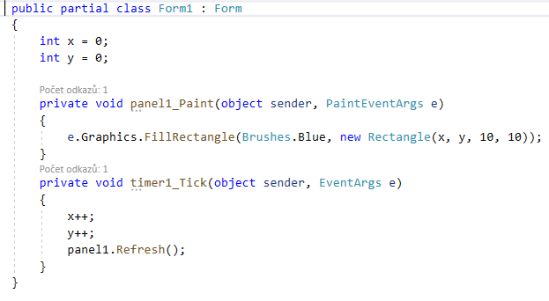
Pohyb modrého čtverce po diagonále
Do nového formuláře si vložíme komponentu panel a komponentu časovač
Vykreslovaný čtverec má na začátku programu souřadnice 0,0
S každým uplynulým intervalem zvedneme hodnoty x,y
Panel obnovíme pomocí funkce Refresh()

